Slide 1

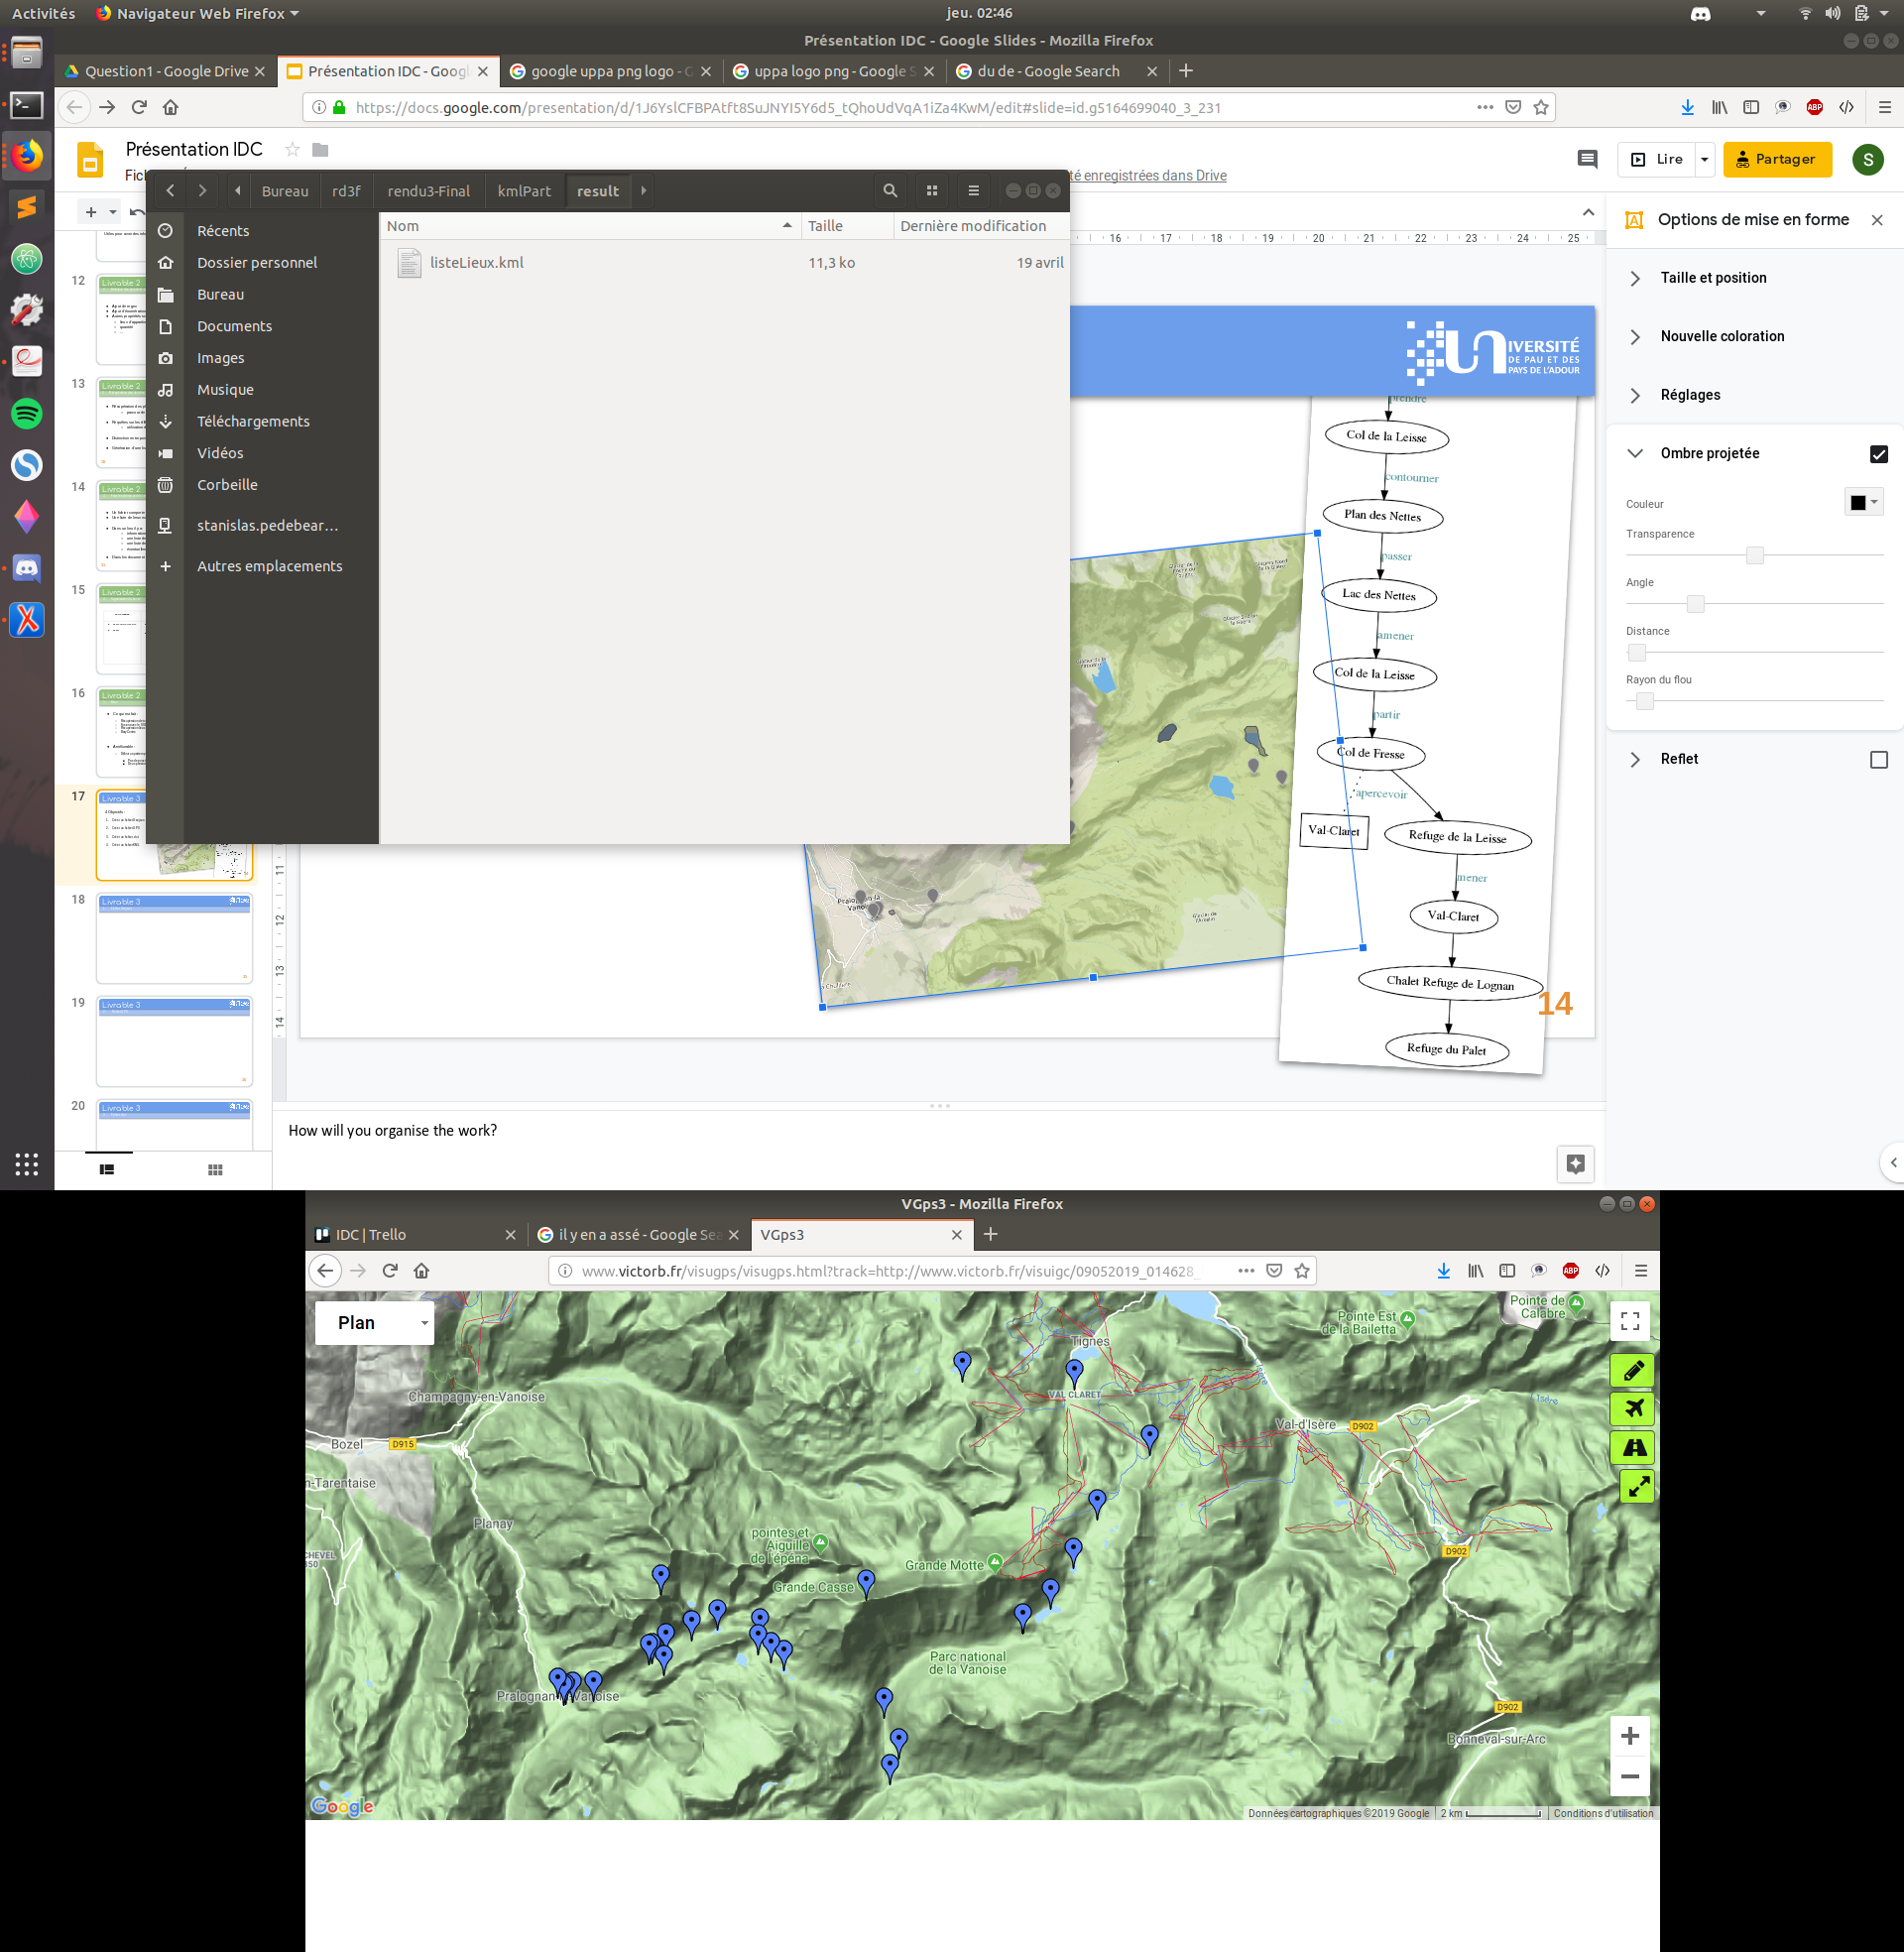
Interopérabilité des données et des connaissances

Slide 2
AGENDA
Durant cette présentation :
Organisation du travail
Rendu 1
Rendu 2
Rendu 3
Rendu 4
Démonstration
1

Slide 3



Organisation du travail
Un rendez-vous toutes les semaines
Organisation -> Trello
Partage -> Google drive
Communication -> Discord
https://trello.com/b/XkOdCJIZ/idc
2
Notes:
How will you organise the work?

Slide 4
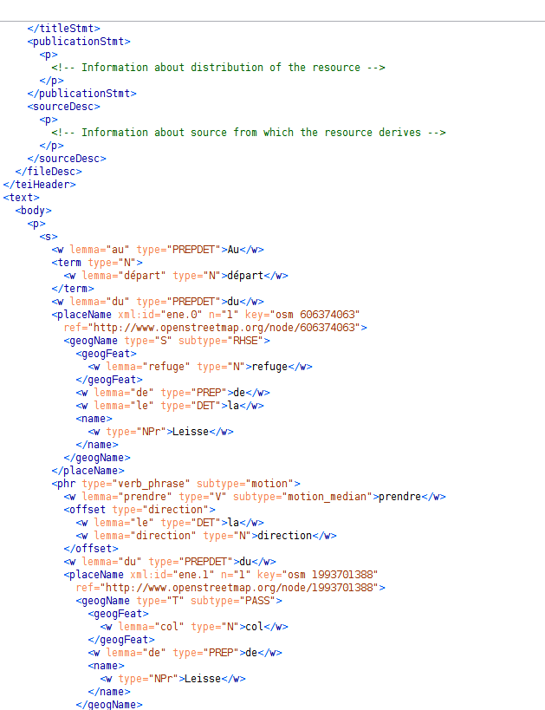
Livrable 1
3 Objectifs :
Déterminer les balises qui sont utiles au balisage de phrases
Première utilisation d’un XSLT(XSL) pour récupérer simplement les balises
Créer un schéma (XSD) pour le document généré.
3
Notes:
How will you organise the work?

Slide 5
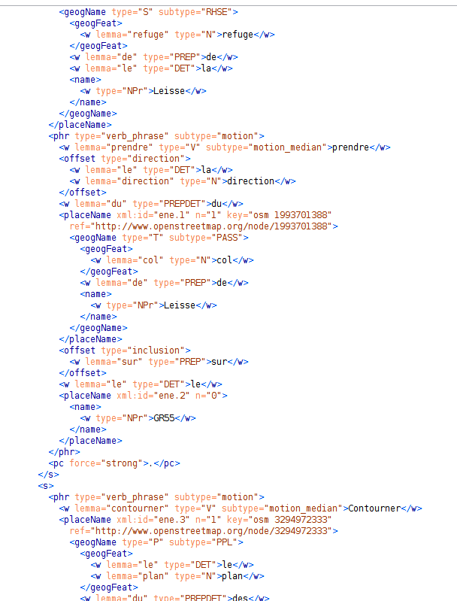
Livrable 1
Déterminer les balises qui sont utiles au balisage de phrases
3 Balises importantes :
<s> pour les phrases
<w> pour les mots
<pc> pour les ponctuations
4
Notes:
How will you organise the work?

Slide 6
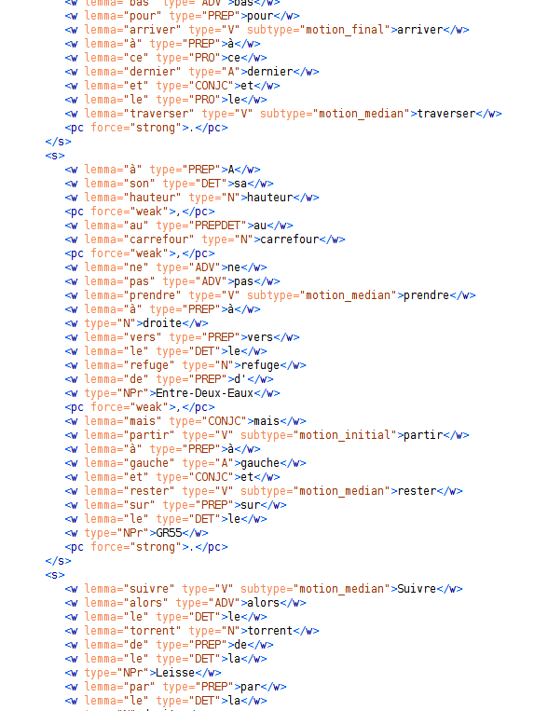
Livrable 1
2. Première utilisation d’un XSLT(XSL) pour récupérer simplement les balises
4
Notes:
How will you organise the work?

Slide 7
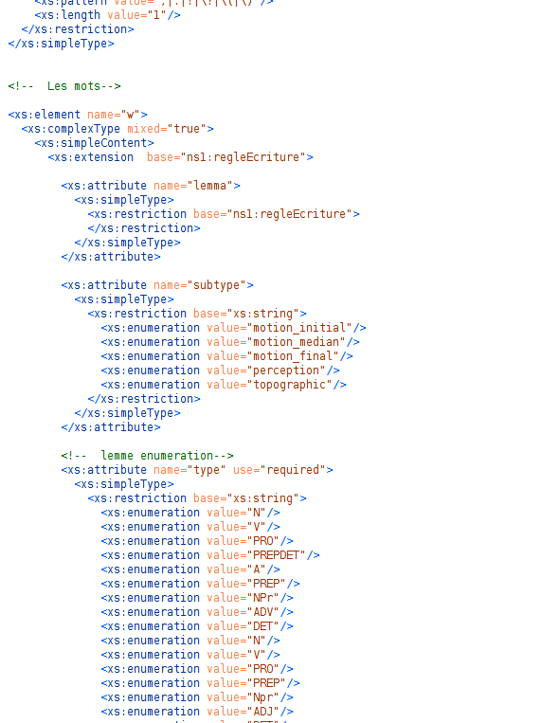
Livrable 1
3. Créer un schéma (XSD) pour le document généré :
Mise en place d’un pattern pour la ponctuation(PC) ainsi que pour son attribut force.
Une force strong implique la fin d’une phrase
La balise S peut contenir que des balises W et PC.
On restreint les balises W et ses attributs.
énumération pour l’attribut “subtype”
Mise en place de regex pour tout : ponctuation, contenu des balises, attributs ...
5
Notes:
How will you organise the work?

Slide 8
Livrable 1
4 . Organisation du travail
PAUL-HENRY | ANAS | BAGRE | STANISLAS
Discussion choix des balises Schéma balise PC Regex | Discussion choix des balises Travail sur xslt balise W Schéma balise W | Discussion choix des balises Travail sur le xslt | Discussion choix des balises Regex pour attributs Finalisation du xslt Test du schéma Gestion
6
Notes:
How will you organise the work?

Slide 9
Livrable 1
5 . Bilan
Ce qui est fait :
Travail plus approfondie sur les regex
xslt correct
Schéma relativement complet (après correction)
Améliorable :
Définir un pattern pour l’ordre des balises :
Pas de ponctuation en début de phrase.
Deux ponctuations ne peuvent pas se suivre.
7
Notes:
How will you organise the work?

Slide 10
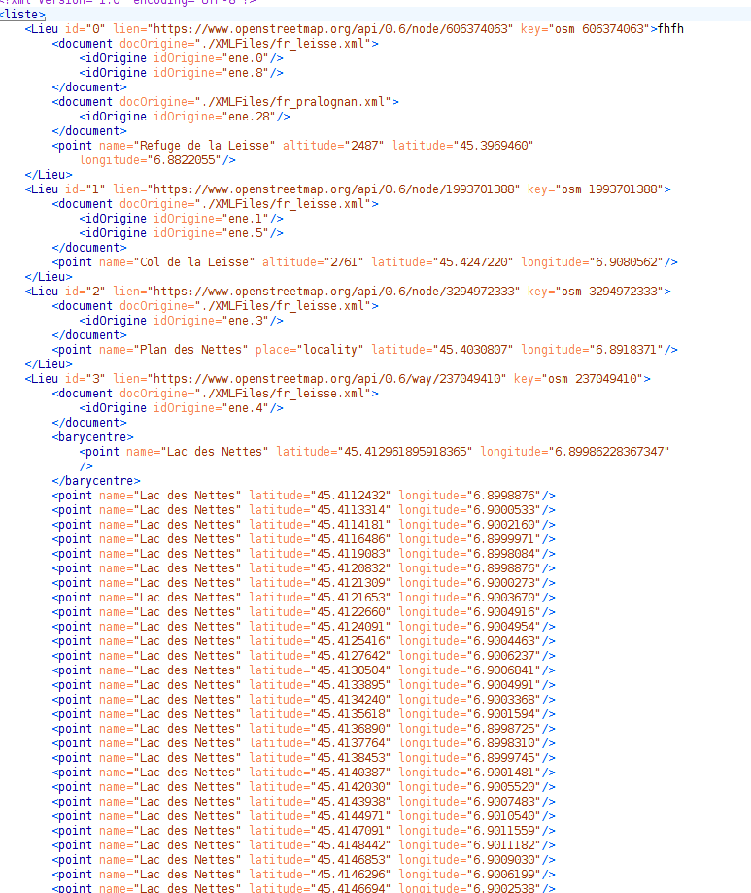
Livrable 2
5 Objectifs :
Intégration des balises supplémentaires dans le XSD du livrable 1.
Définition des propriétés schématiques des balises.
Récupération des données en utilisant les API d’OSM et Geoname pour faire une liste de lieux
Faire le schéma xsd de cette liste de lieux
8
Notes:
How will you organise the work?

Slide 11
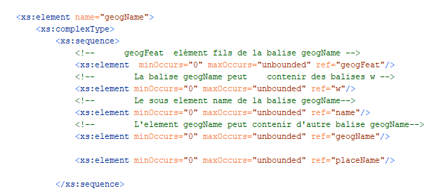
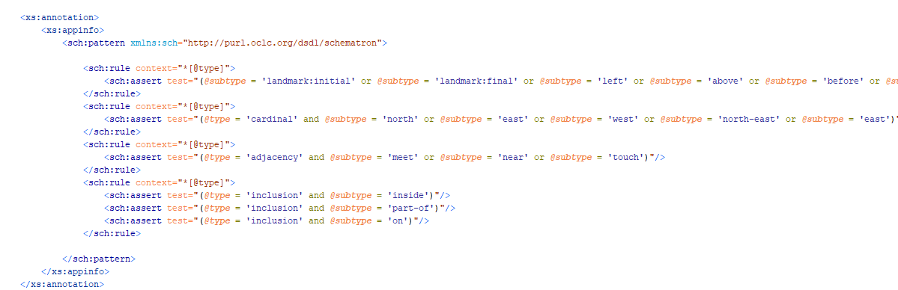
Livrable 2
Ajout des balises supplémentaires dans le XSD livrable 1
Ajout de 7 balises dans le XSD :
geogFeat , geogName
placeName, offset
term, measure
name
Utiles pour avoir des informations relatives au lieu
9
Notes:
How will you organise the work?

Slide 12
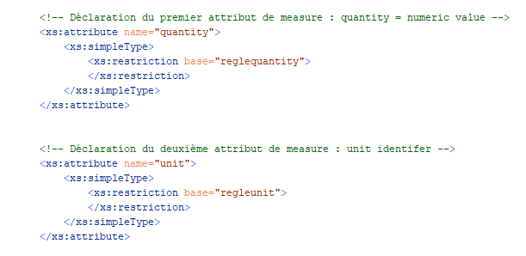
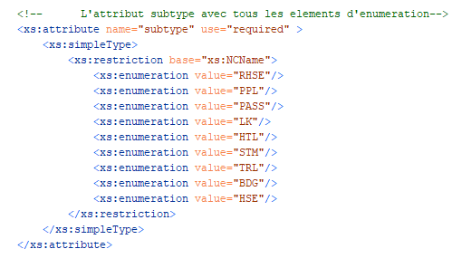
Livrable 2
2. Définition des propriétés schématiques des balises.
Ajout de regex
Ajout d’énumération d’attributs
Autres propriétés schématiques
lieux d’apparition
quantité
...
4. Utiliser ces donnés pour créer une liste de lieux.
9
Notes:
How will you organise the work?

Slide 13
Livrable 2
3. Récupération des données en utilisant les API d’OSM et Geoname pour faire une liste de lieux
Récupération des placeName avec JS
parcour de différents fichiers xml
Requêtes sur les différentes API
utilisation de l’attribut “key” de placeName
Distinction entre point et liste de points
Génération d’une liste de points
10
Notes:
How will you organise the work?

Slide 14
Livrable 2
4. Faire le schéma xsd de cette liste de lieux
Un fichier comporte une liste de lieux
Dans un lieu il y a:
informations relatives au lieu (nom ...)
une liste de document
une liste de points (lat, long)
éventuellement un barycentre
11
Notes:
How will you organise the work?

Slide 15
Livrable 2
4 . Organisation du travail
PAUL-HENRY | ANAS | BAGRE | STANISLAS
Discussion choix des balises Création du schéma xsd des balises Measure, Term Regex | Discussion choix des balises Création du schéma xsd des balises geogName, geogFeat et name | Discussion choix des balises Création des balises placeName et offset | Reprise rendu 1 Travail de regroupement Programme JS pour requêtes sur API Schéma liste lieux Gestion
12
Notes:
How will you organise the work?

Slide 16
Livrable 2
5 . Bilan
Ce qui est fait :
Récupération de toutes les nouvelles balises
Fusion avec le XSD précédant
Récupération lieux et ses attributs dans un XML
BaryCentre
Améliorable :
Définir un pattern pour l’ordre des balises :
Pas de ponctuation en début de phrase.
Deux ponctuations ne peuvent pas se suivre.
13
Notes:
How will you organise the work?

Slide 17
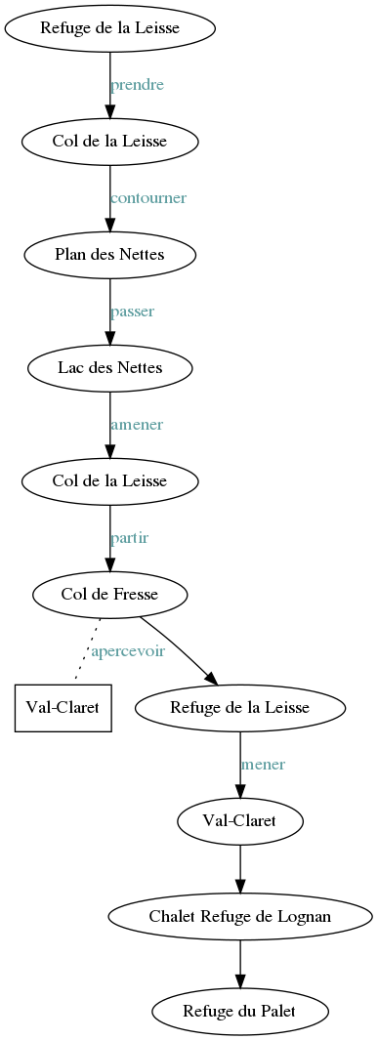
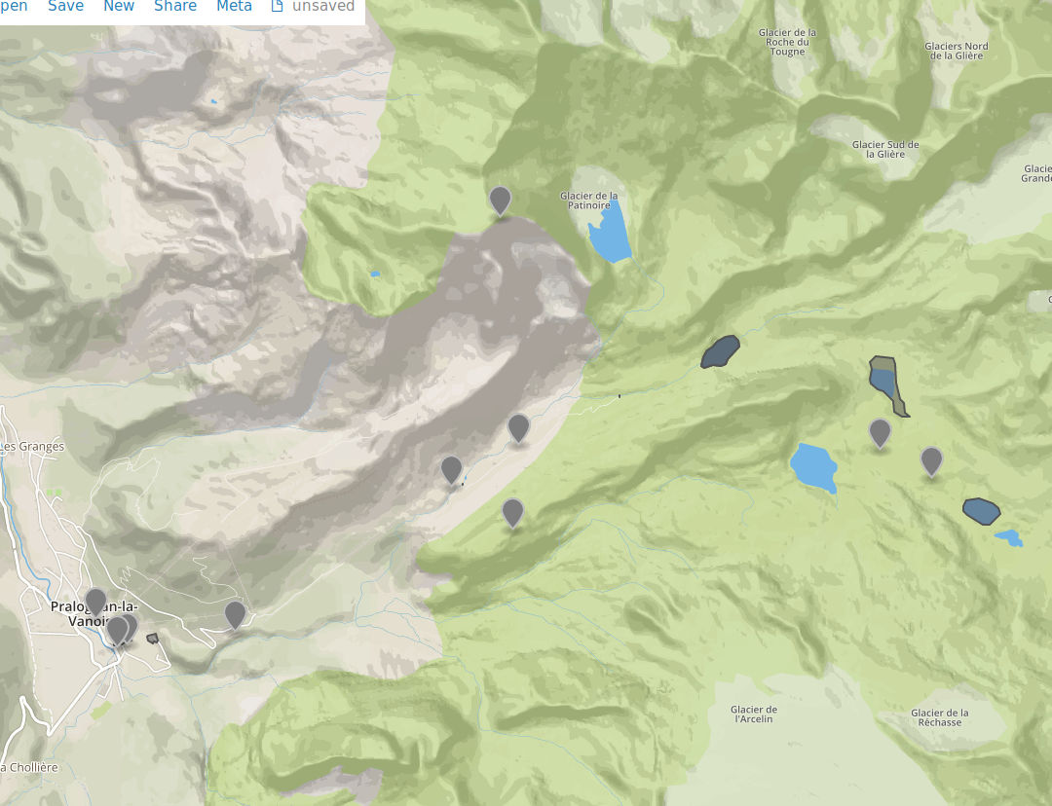
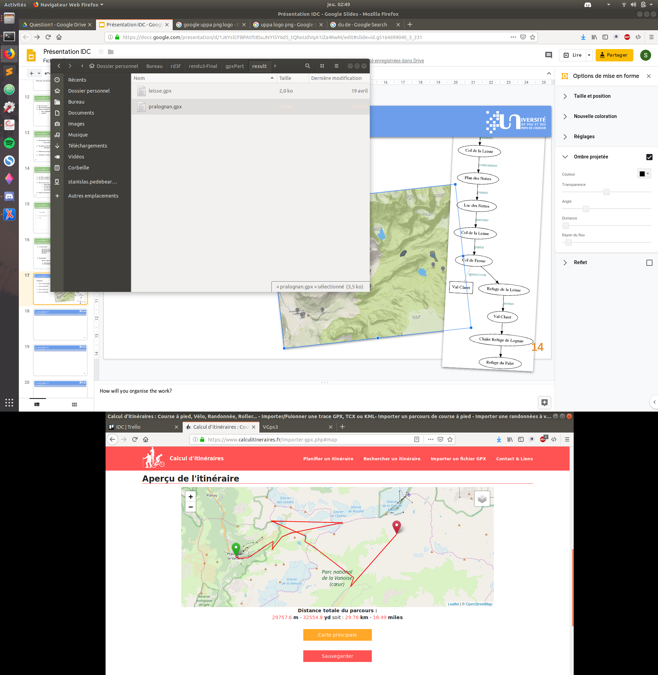
Livrable 3
4 Objectifs :
Créer un fichier Geojson
Créer un fichier GPX
Créer un fichier .dot
Créer un fichier KML
14
Notes:
How will you organise the work?

Slide 18
Livrable 3
1 . Fichier Geojson
Généré grâce à un xslt en 2 phases
Récupération balises placename et geogName
Remplissage GeoJson pour chaque balise
Gestion des points
Gestion des routes
Gestion des surfaces
15
Notes:
How will you organise the work?

Slide 19
Livrable 3
2 . Fichier GPX
Généré grâce à un xslt en 2 phases
Récupération balises placename dans “phr” de type “motion”
Remplissage GPX sur chaque placeName
Seul les lieux potentiellement ou le marcheur doit passer sont sélectionnés
Utilisation du type de la balise “phr”
Ordonnancé grâce à un date générée
Incrémentation automatique
16
Notes:
How will you organise the work?

Slide 20
Livrable 3
3 . Fichier .dot
Généré grâce à un xslt en 3 phases
Récupération balises placename dans “phr” de type “motion”
Création d’une liste de noeuds avec renseigné :
noeud suivant
noeuds d’information
lemma
Remplissage .dot avec un traitement pour chaque noeud
Sont affichés :
cercle -> lieu de passage
carré -> lieu visuel
nom des transitions disponibles
Ordonnancé
17
Notes:
How will you organise the work?

Slide 21
Livrable 3
4. Fichier KML
Création du fichier xslt en 2 phases
D’abord pour chaque lieux , on place un marqueur
Ensuite on affecte le point au lieux
Dans ce cas s’il s’agit d’un lac on affecte la balise barycentre au lieux.
S’il s’agit d’un autre type de lieu on affecte au lieu la balise point
18
Notes:
How will you organise the work?

Slide 22
Livrable 3
5 . Organisation du travail
PAUL-HENRY | ANAS | BAGRE | STANISLAS
Discussion choix des fichiers Travail sur le .dot Travail visualisation | Discussion choix des fichiers Générer un fichier GeoJson avec un xsl à partir du fichier de coordonnées Visualiser le fichier geojson avec l’outil de visualisation Geojson.io | Discussion choix des fichiers Création de fichier xslt à partir de fichier xml(text + liste des points) pour former un fichier kml | Gestion Aide .GéoJson Aide .dot Fichier .GPX Vérifications et test
19
Notes:
How will you organise the work?

Slide 23
Livrable 3
5 . Bilan
Ce qui est fait :
Création de tous les fichiers demandés
Amélioration de l’API pour créer une balise barycentre pour les lacs (utile pour afficher les lieux via le fichier KML)
Schéma relativement complet (après correction)
Améliorable :
.dot et gpx requiert la détection de la négation avant ou dans un “phr” -> on se retrouve avec des lieux qu’il ne fallait pas prendre
20
Notes:
How will you organise the work?

Slide 24
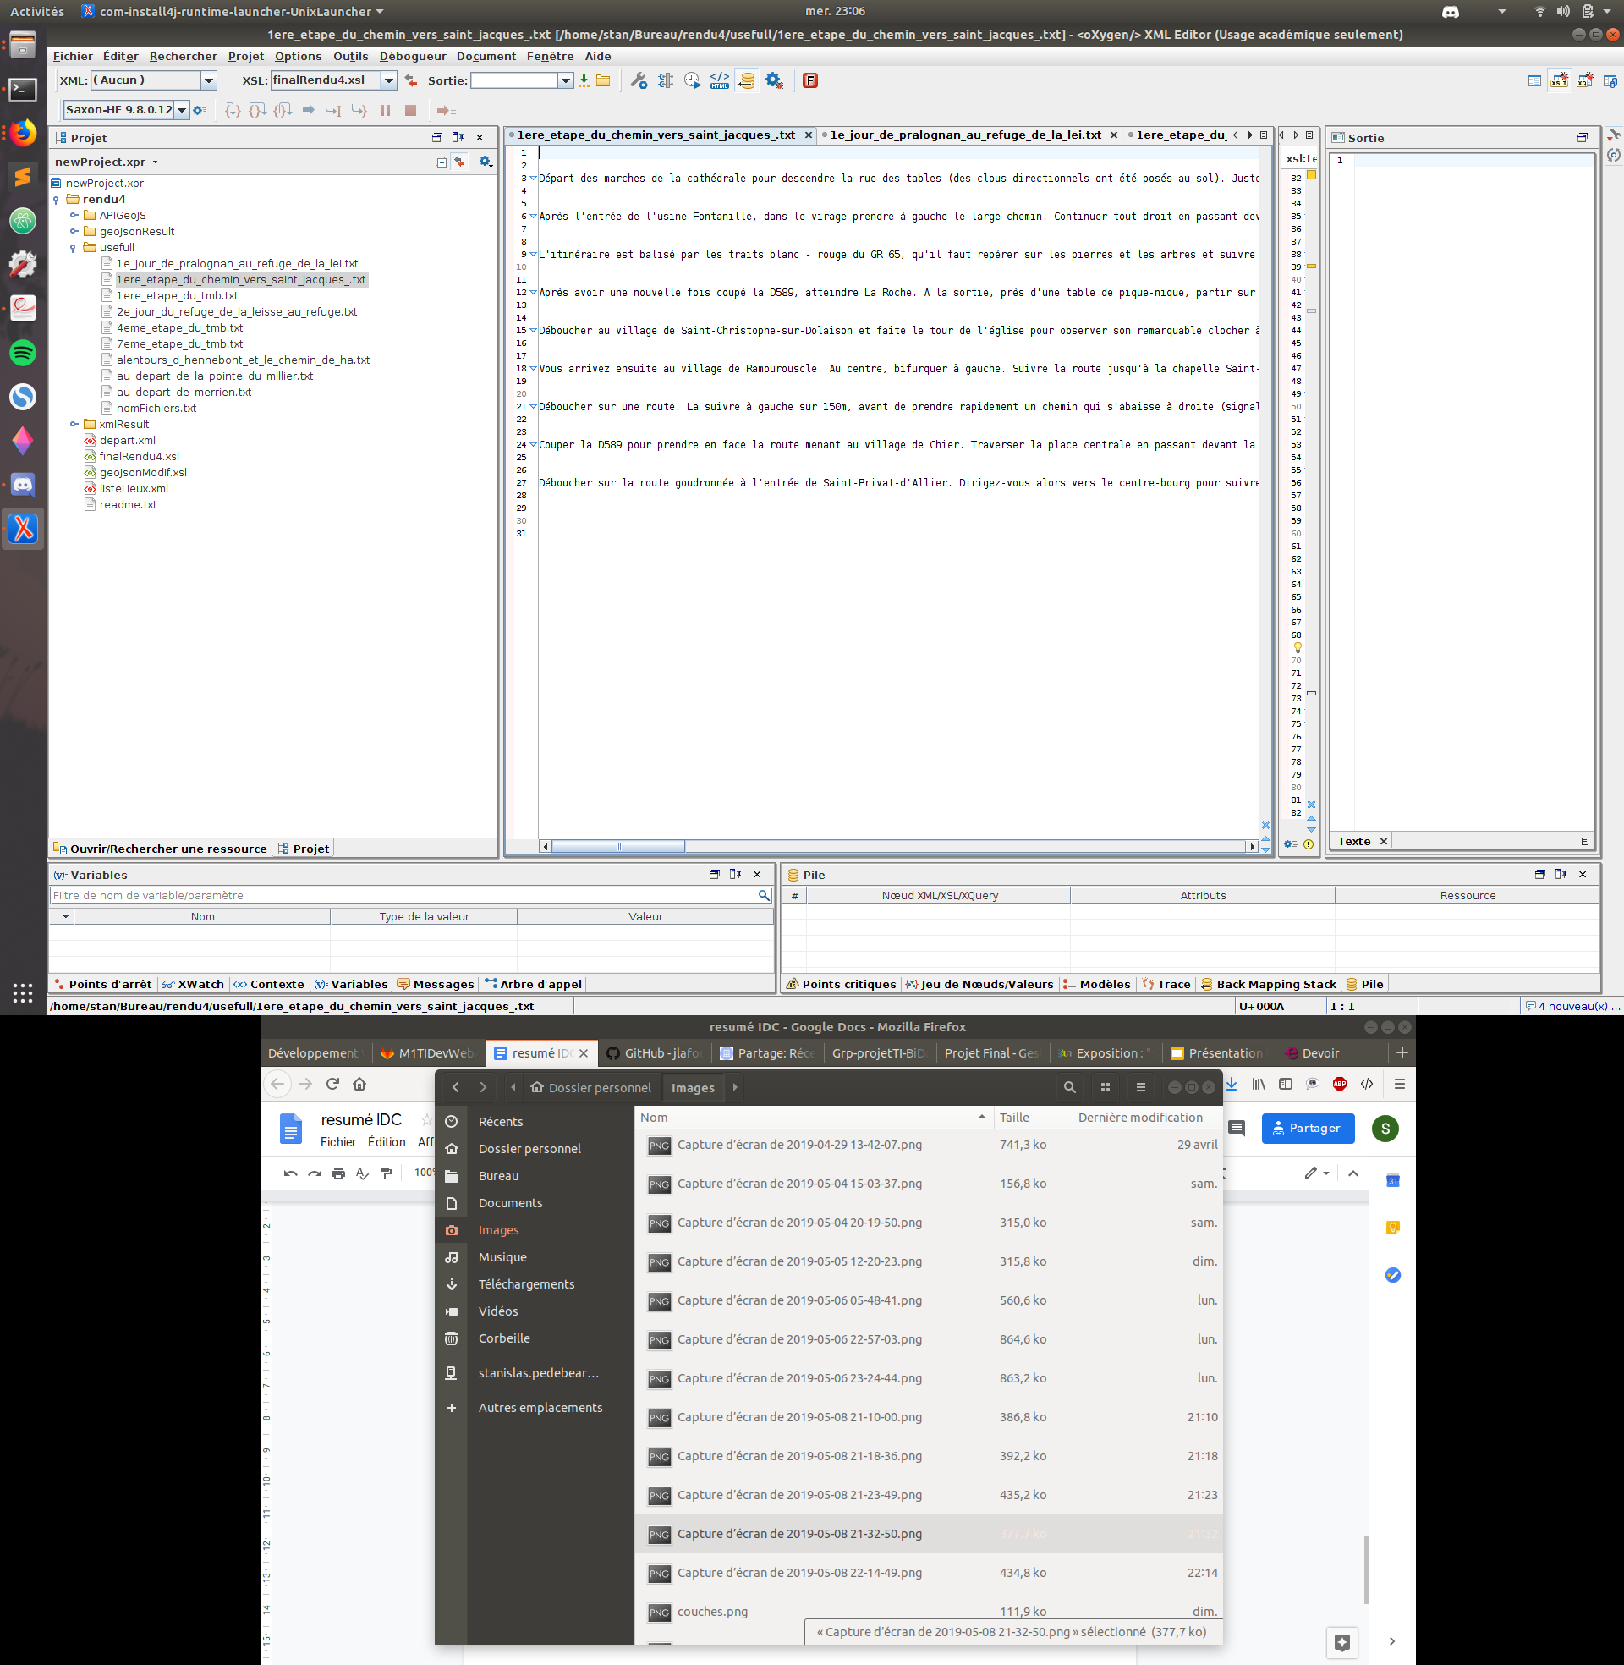
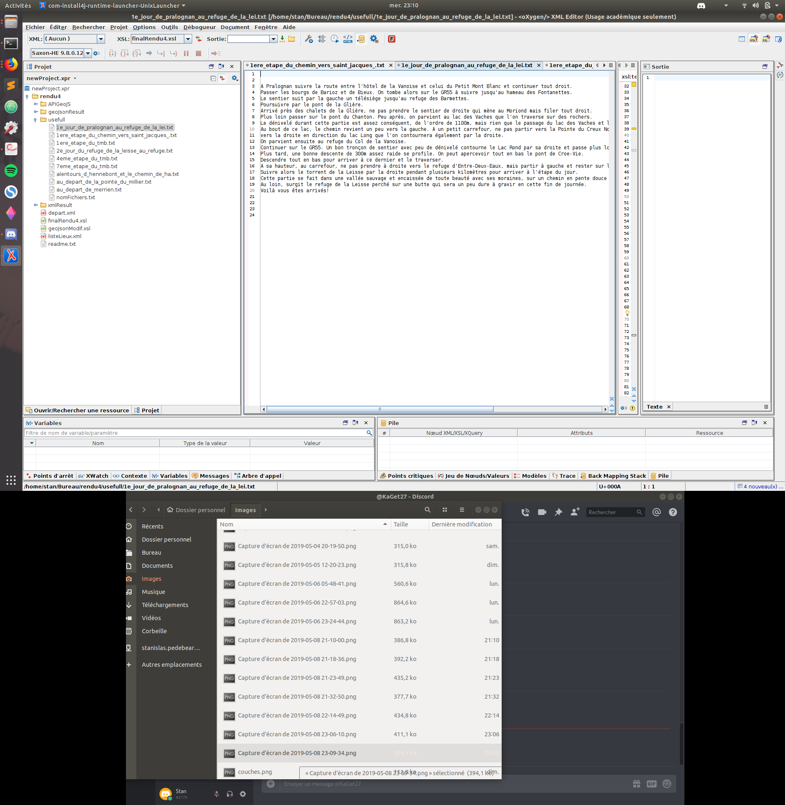
Livrable 4
4 Objectifs :
Récupération des noms propres dans un texte brute
Détection des faux positifs et faux négatifs
Rechercher les Noms propres dans des bases de données
Visualisation et démonstration
21
8
Notes:
How will you organise the work?

Slide 25
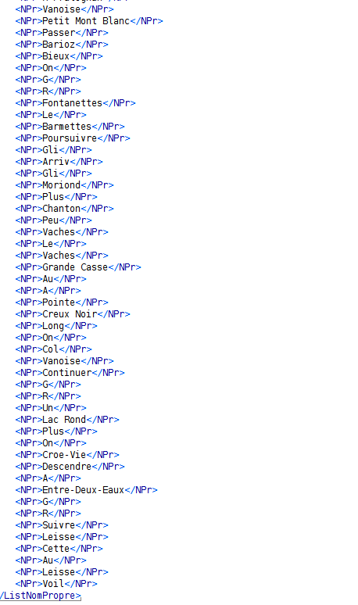
Livrable 4
Récupération des noms propres dans un texte brute
Récupération de tous les mots qui commencent par une majuscule
Création d’un regex qui match sur tous les mots en majuscule
22
Notes:
How will you organise the work?

Slide 26
Livrable 4
2. Détection des faux positifs et faux négatifs
Faux positifs :
Récupération des mots de début de phrase
Faux négatifs :
Les mots composés ne sont pas détectés
(ex : Pic du Gers”)
Les mots composés de chiffres ne le sont pas non plus.
Solution :
Changement regex
Balisage des point avec une autre balise
Tout mot après une balise point est supprimé
23
Notes:
How will you organise the work?

Slide 27
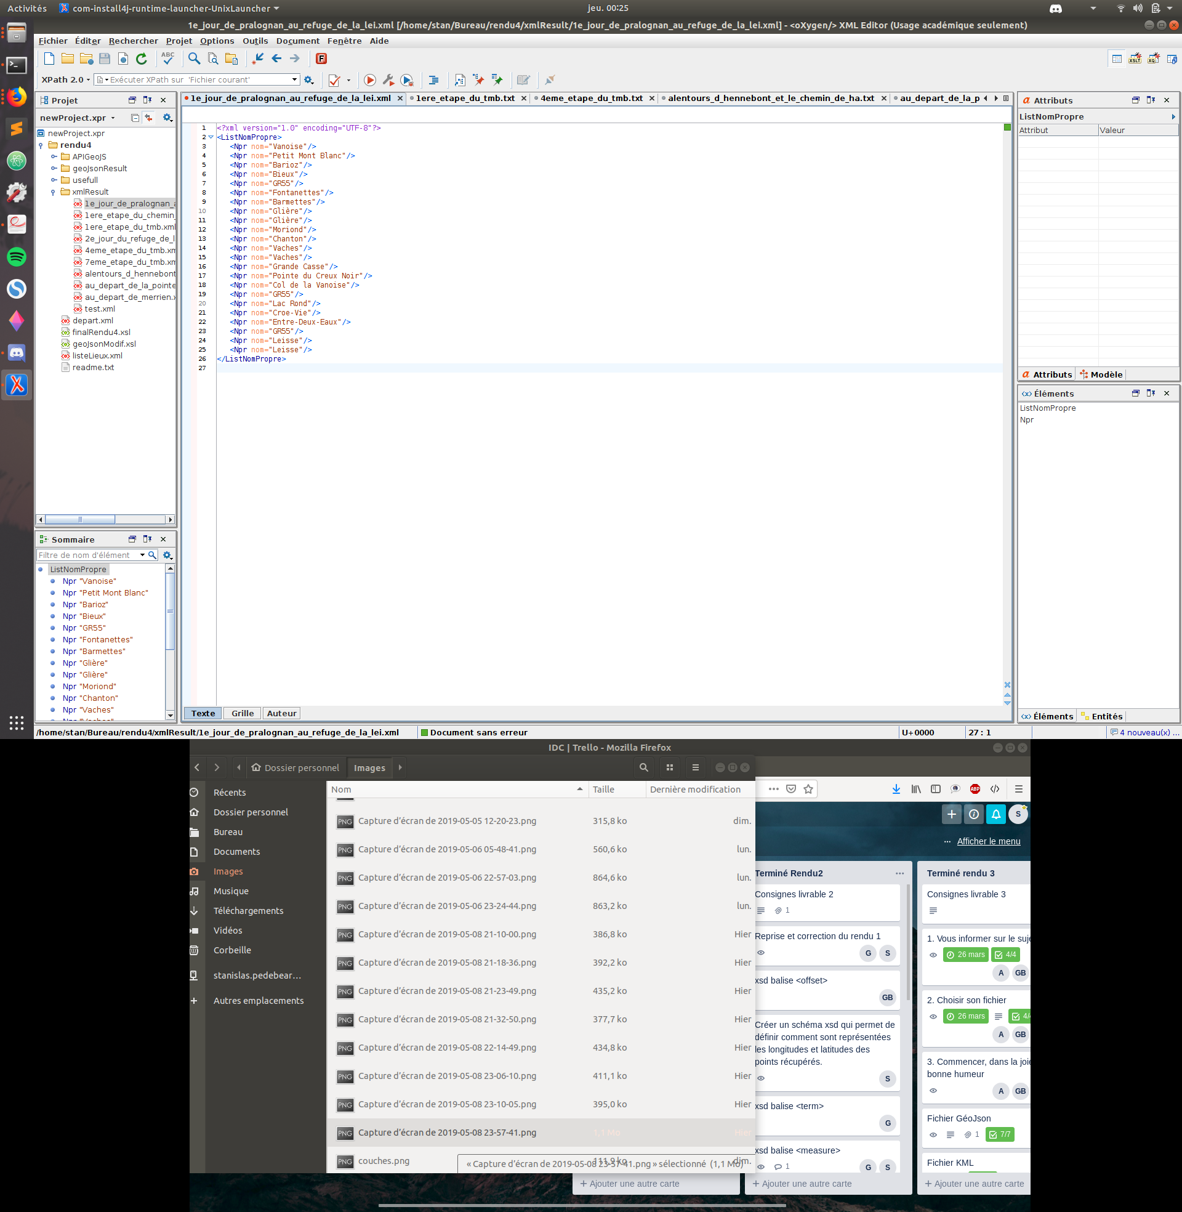
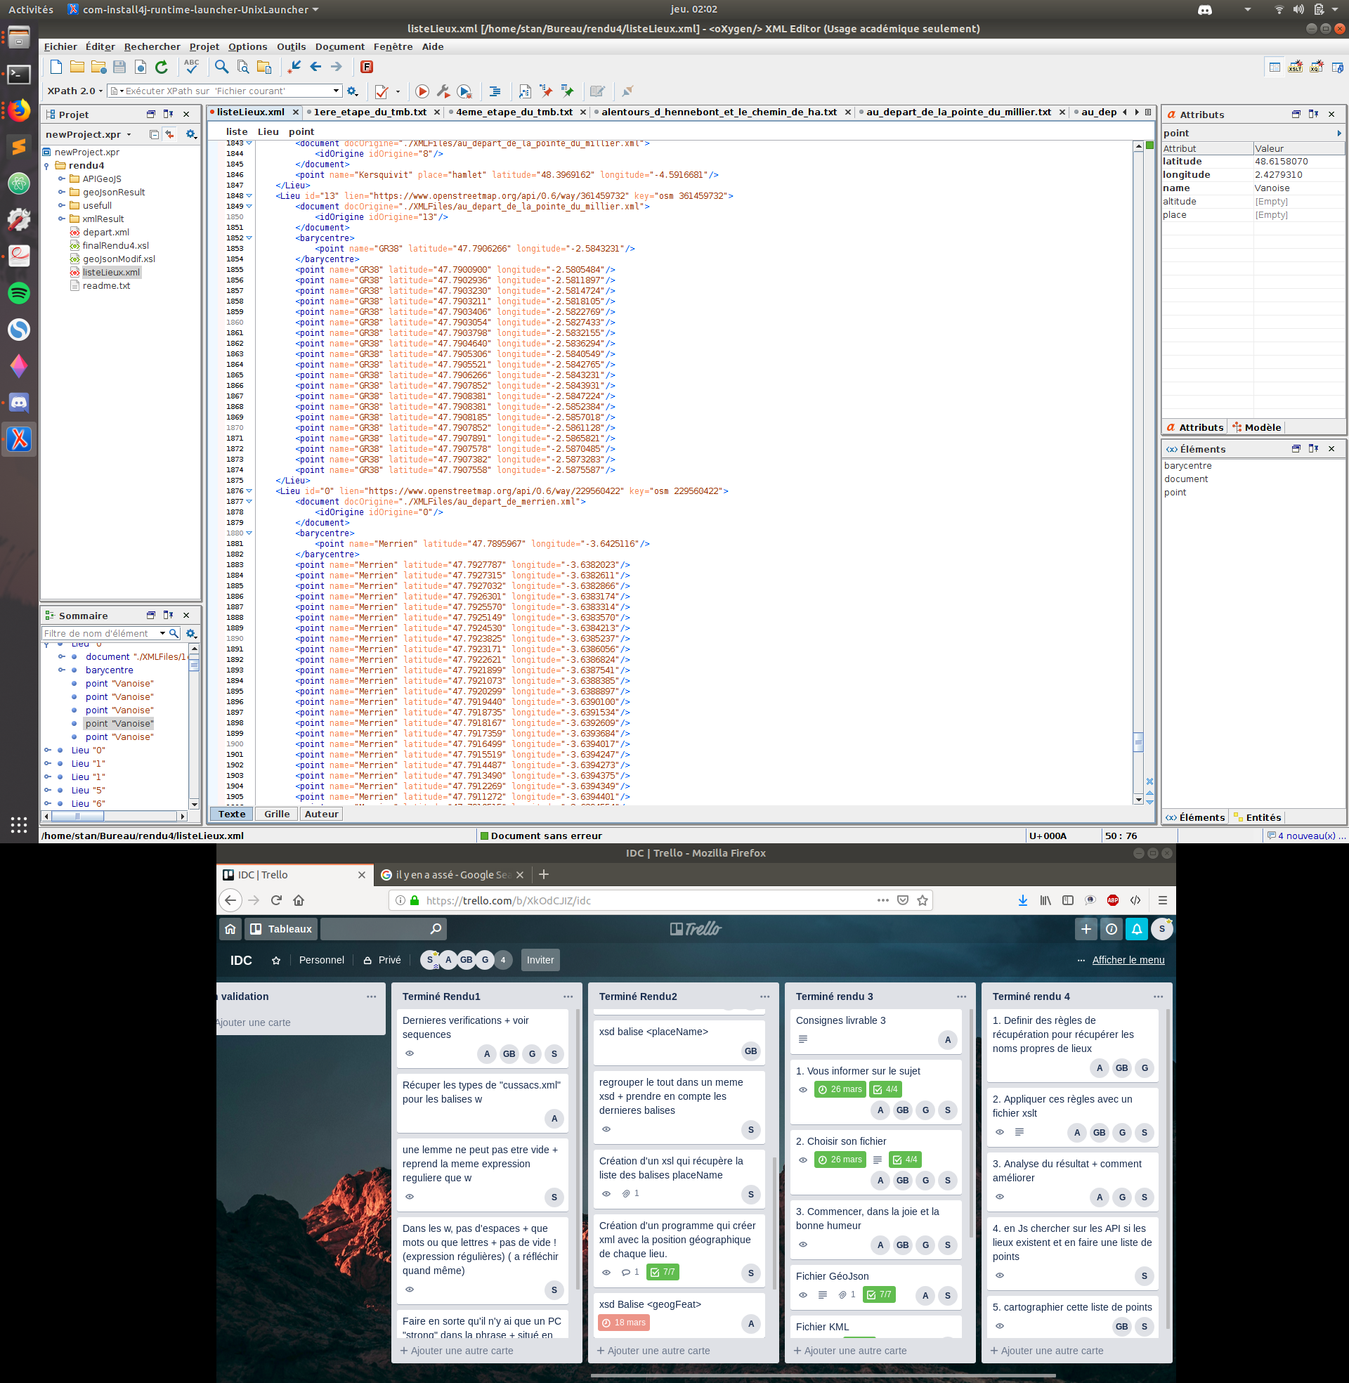
Livrable 4
3. Rechercher les Noms propres dans des bases de données
Génération d’un fichier liste de points avec une application JS
Quelques modification application livrable 2
Récupération de tous les nom de lieux strictement identiques
Points particuliers
Possible d’avoir plusieurs fichiers en même temps
24
Notes:
How will you organise the work?

Slide 28
Livrable 4
4. Visualisation et démonstration
Création d’un fichier geoJson avec un xslt
Modification xslt livrable 3
Gestion de couleurs pour différentes origines de documents
Pourquoi geoJson ?
Pas assez d’informations pour le .dot et GPX
GeoJson plus simple et complet : coloration, route, zone …
Démonstration
25
Notes:
How will you organise the work?

Slide 29
Livrable 4
4 . Organisation du travail
PAUL-HENRY | ANAS | BAGRE | STANISLAS
Discussion choix des balises Regex Aide travail modification geoJson Aide travail cartographie | Discussion choix des balises Travail sur le xslt, récupération des noms propres Aide amélioration. | Discussion choix des balises Travail sur le xslt, récupération des noms propres | Aide sur la partie 2 Modification partie JS Modification geoJson Travail cartographie Gestion
26
Notes:
How will you organise the work?

Slide 30
Livrable 4
5 . Bilan
Ce qui est fait :
Récupération des noms propres bien restreinte
Check API automatiquement
Génération d’un fichier GeoJson
Améliorable :
Matcher sur des zones plus restreintes (ex : département) / etude localisation des points
Baliser entièrement le texte avec 3 balises supplementaires:
une balise pour les preposition
une pour les mots appartenant à un lexique
une pour les autres mots
<Mot name=”le”><Lexique name=”col”><Prepo name=”du”><Npr name = “Somport”>
27
Notes:
How will you organise the work?

Slide 31
Conclusion
Résultat (que l’on pense) satisfaisant
Clefs pour améliorer le résultat du rendu 3
mais manque de temps
Equipe très agréable et bonne ambiance de groupe
Rigoureux
Réelle progression de tout le monde
Travail bien réparti
Difficile de savoir si l’on est sur la bonne voie ou non
https://trello.com/b/XkOdCJIZ/idc
28
Notes:
How will you organise the work?

Slide 32
Merci !
29
Notes:
How will you organise the work?

Slide 33
0-Processus adopté + liste de qui a fait quoi (tableau)
1- Synthèse livrable 1
2- // livrabe 2
3- // livrable 3
4- // livrable 4
5-// démonstration livrable 4
6- // bilan chaque livrable
- une synthèse des différents livrables, des objectifs à atteindre et des objectifs atteints selon vous
- une présentation du chef de projet indiquant le processus adopté pour conduire le projet et la liste nominative de la répartition des tâches
- une démonstration des résultats obtenus pour le dernier Livrable
- une conclusion et des perspectives (pour chaque livrable : bilan des résultats obtenus, améliorations possible et pistes pour les réalisées)

Slide 34
Livrable IV

